Slide 1

Object Pose Estimation

Slide 2
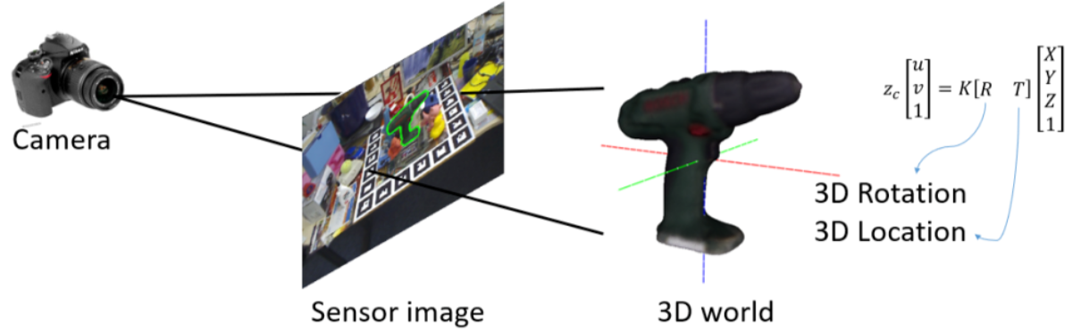
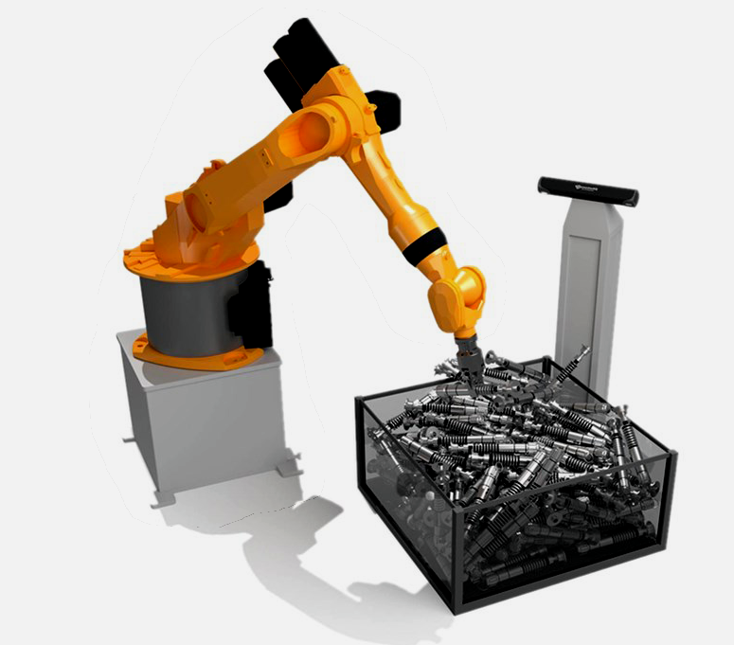
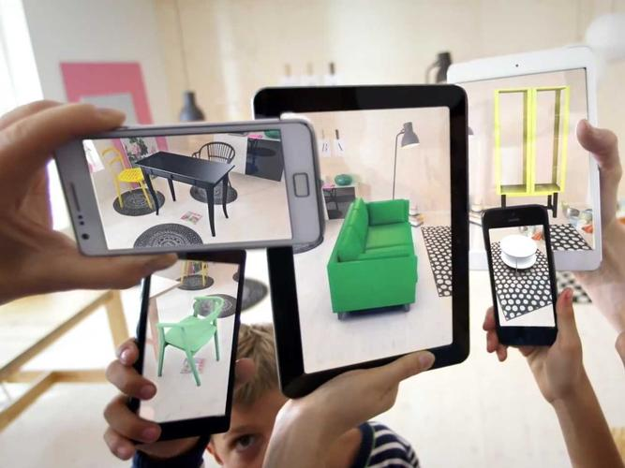
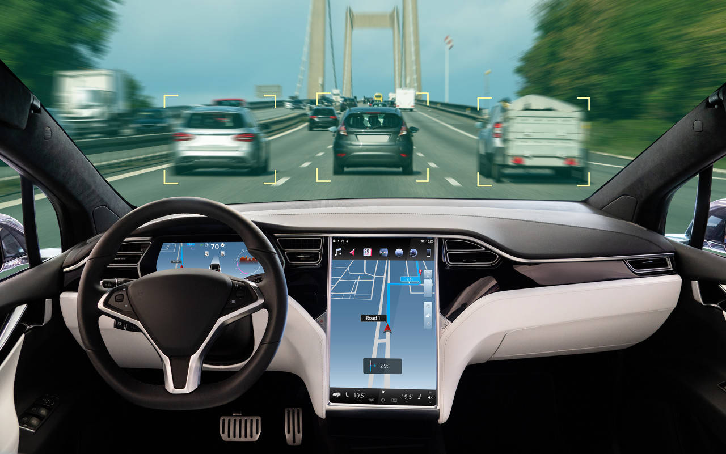
Object Pose Estimation
Task
Applications:
1) Robotic Manipulation
2) Augmented Reality
3) Autonomous Driving

Slide 3
Correspondence-based Methods (Sparse/Dense)
PVNet: Pixel-wise Voting Network for 6DoF Pose Estimation
通常做法：two-stage的方法：首先检测关键点，然后解决一个PnP问题的位姿估计
缺点：这些方法大多通过回归图像坐标来定位一组稀疏关键点，对遮挡和截断非常敏感
本文特点：针对遮挡、截断等问题，我们需要在中间阶段或最后阶段得到稠密的预测，即像素或小区域级别的预测。于是作者提出了像素级预测的PVNet，对于每个像素，会得到一个指向2D keypoints的方向向量，如此对于截断物体的位置推理有大大的帮助。
作者的方法分两步：
第一步：利用PVNet得到向量场预测和语义分割，基于RANSAC的投票得到2D keypoints的候选点
候选点带有位置和分布
第二步：利用3D keypoints、相机内参、2D keypoints进行PnP、最优化求解，得到位姿(R,t)。

Slide 4
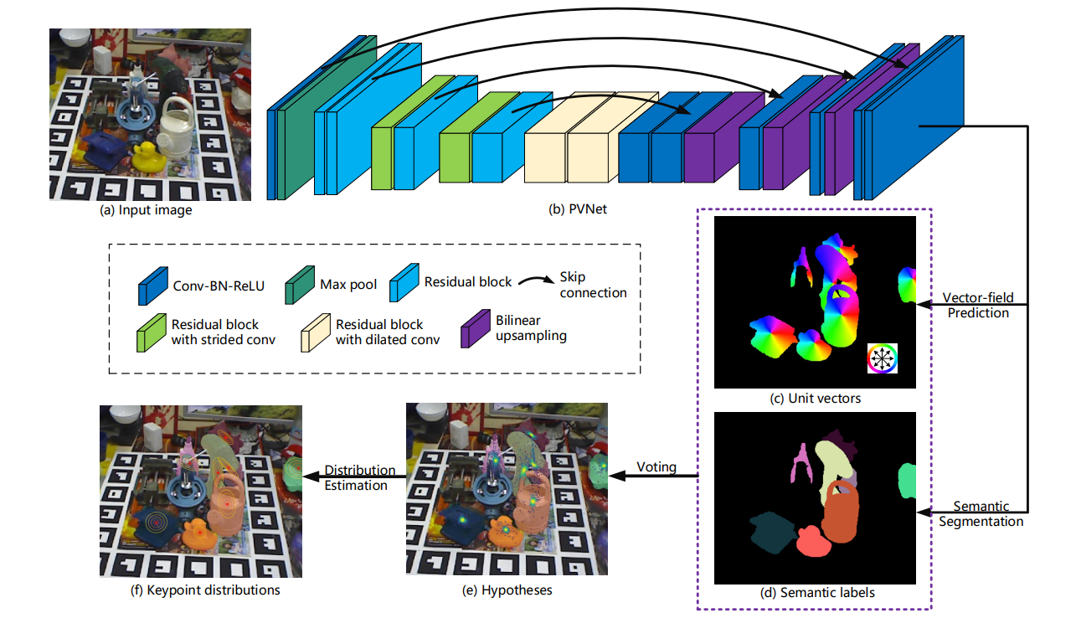
Correspondence-based Methods (Sparse/Dense)
PVNet: Pixel-wise Voting Network for 6DoF Pose Estimation
向量场预测
语义分割

Slide 5
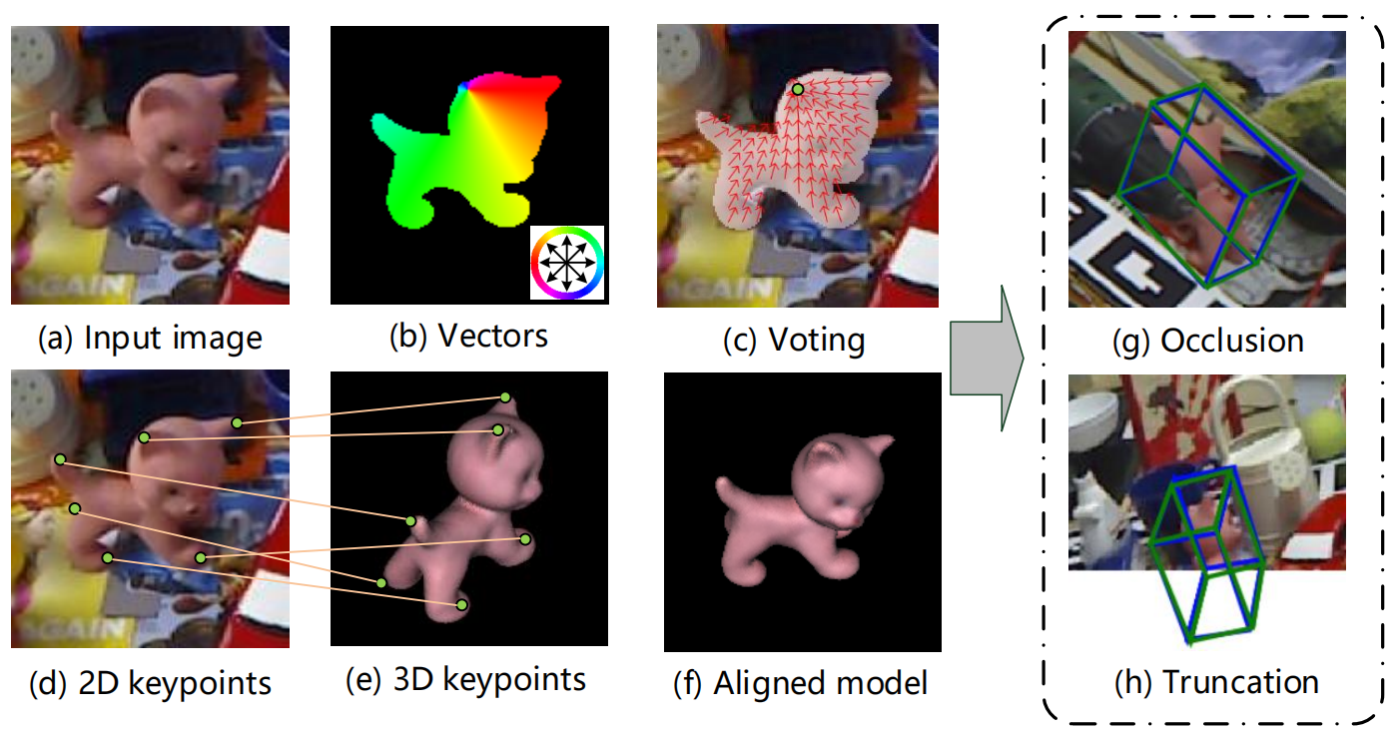
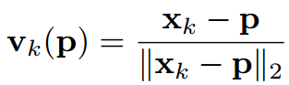
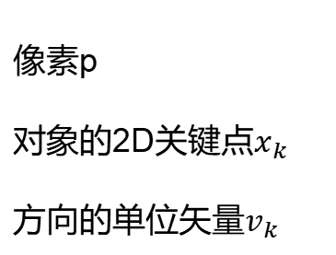
Object Pose Estimation
基于ransac的投票还给出了每个关键点的空间概率分布
像素p
对象的2D关键点$x_{k}$​
方向的单位矢量$v_{k}$

Slide 6
Object Pose Estimation

Slide 7
Object Pose Estimation

Slide 8
Object Pose Estimation
坐标系间转换
物体姿态估计相关数据集
PnP算法介绍
基于深度学习的一些经典算法
PoseCNN: A Convolutional Neural Network for 6D Object Pose Estimation in Cluttered Scenes. CSS2018
Segmentation-driven 6D Object Pose Estimation. CVPR2019
Single-Stage 6D Object Pose Estimation. CVPR2020
EPOS: Estimating 6D Pose of Objects with Symmetries. CVPR2020

Slide 9
Object Pose Estimation
methods
6D物体姿态估计，即从图像中估计出目标物体在三维空间中相对于相机的方位和朝向
基于对应
基于模板
基于投票

Slide 10
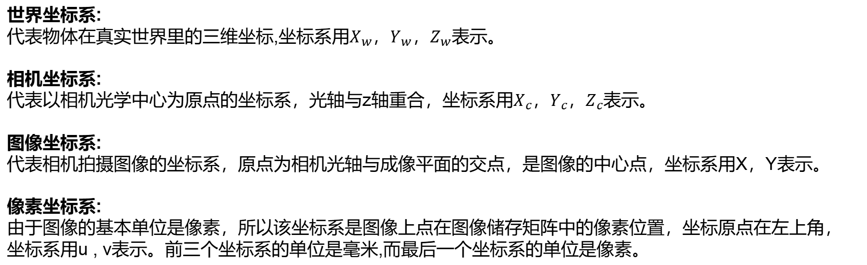
坐标系间转换
坐标系
世界坐标系:
代表物体在真实世界里的三维坐标,坐标系用$X_{w}，Y_{w}，Z_{w}$表示。
相机坐标系:
代表以相机光学中心为原点的坐标系，光轴与z轴重合，坐标系用$X_{c}，Y_{c}，Z_{c}$表示。
图像坐标系:
代表相机拍摄图像的坐标系，原点为相机光轴与成像平面的交点，是图像的中心点，坐标系用X，Y表示。
像素坐标系:
由于图像的基本单位是像素，所以该坐标系是图像上点在图像储存矩阵中的像素位置，坐标原点在左上角，坐标系用u , v表示。前三个坐标系的单位是毫米,而最后一个坐标系的单位是像素。

Slide 11
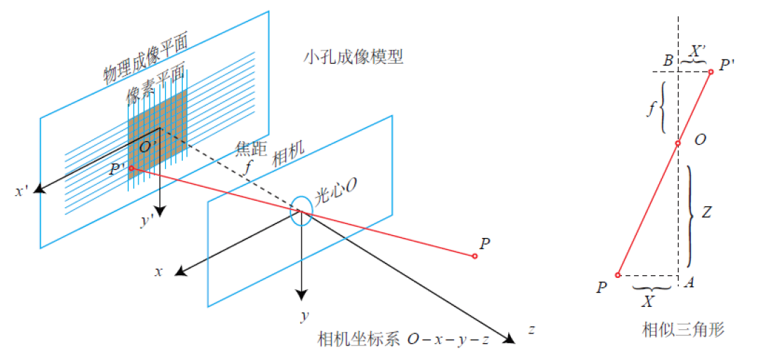
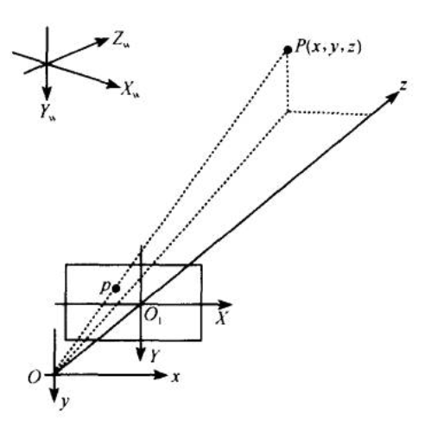
坐标系间转换
针孔相机模型

Slide 12
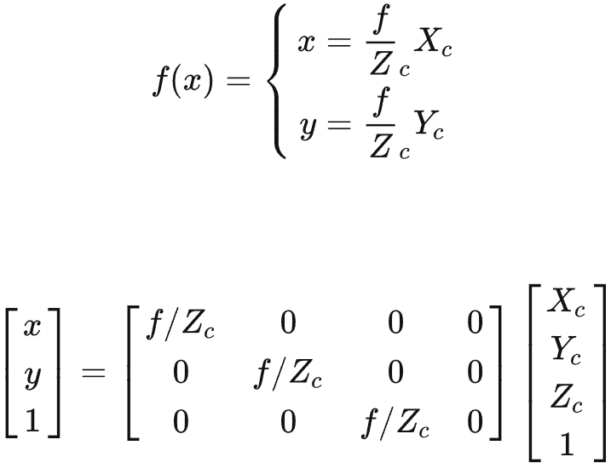
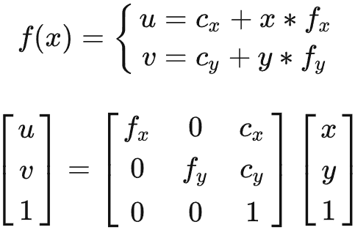
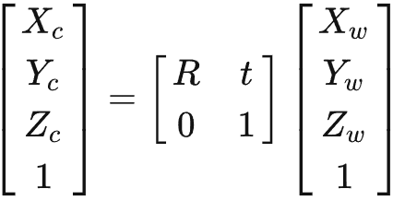
坐标系间转换
坐标转换
世界坐标系——>相机坐标系
相机坐标系——>图像坐标系
图像坐标系——>像素坐标系
相机内参数是与相机自身特性相关的参数，比如相机的焦距、像素大小等； 相机
外参数是在世界坐标系中的参数，比如相机的位置、旋转方向等。

Slide 13
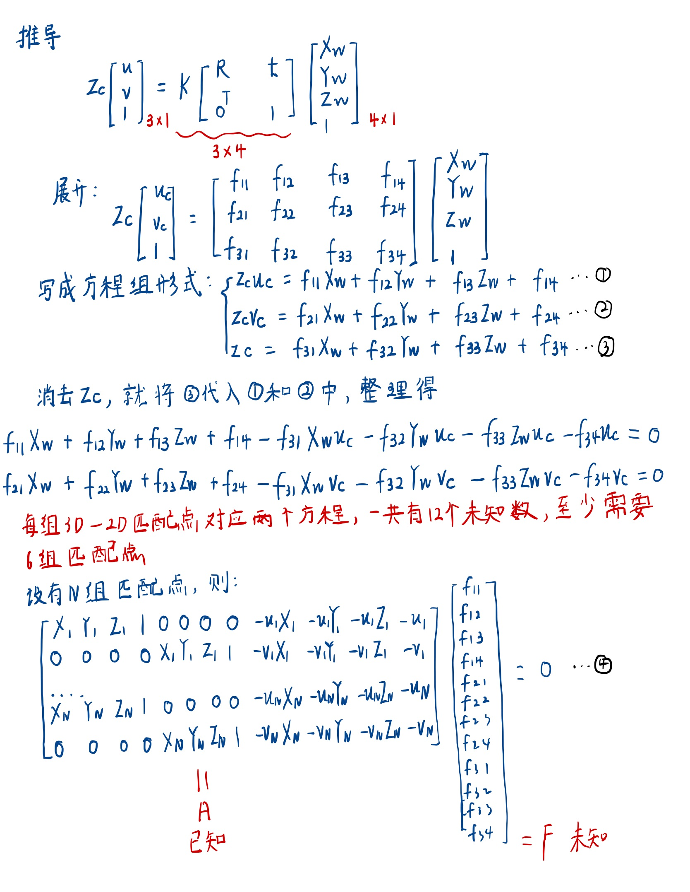
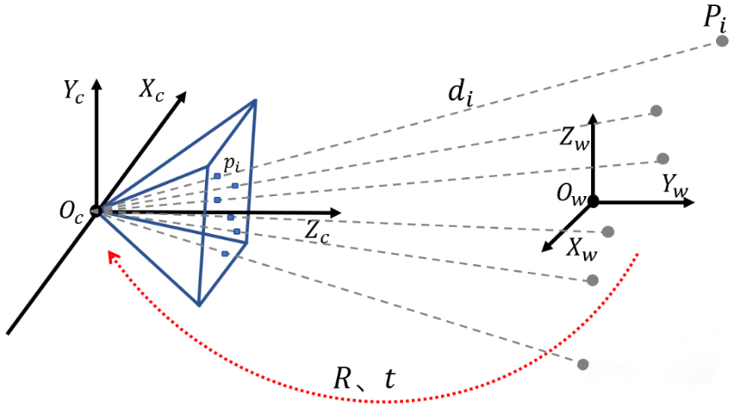
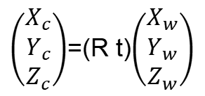
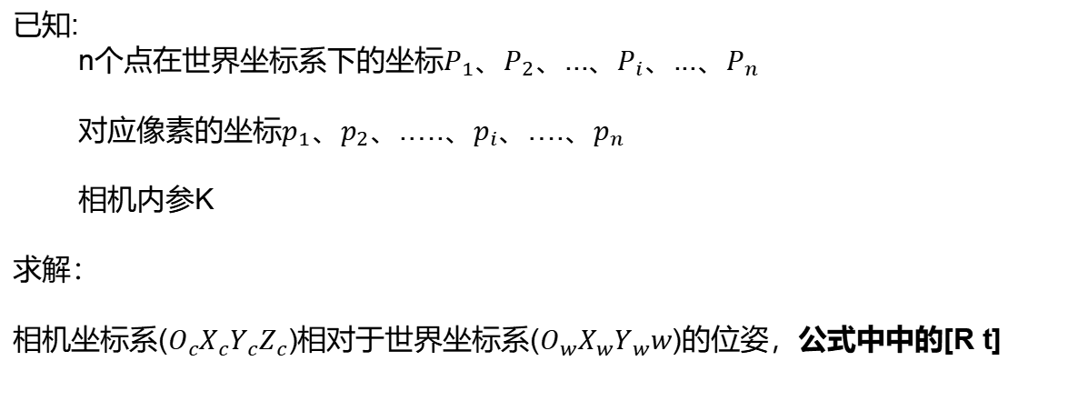
PnP
$\left(\begin{aligned}X_{c} \\ Y_{c} \\ Z_{c}\end{aligned}\right)$=(R t)$\left(\begin{aligned}X_{w} \\ Y_{w} \\ Z_{w}\end{aligned}\right)$
已知:
n个点在世界坐标系下的坐标$P_{1}$、$P_{2}$、...、$P_{i}$、...、$P_{n}$
对应像素的坐标$p_{1}$、$p_{2}$、.….、$p_{i}$、….、$p_{n}$
相机内参K
求解：
相机坐标系($O_{c}X_{c}Y_{c}Z_{c}$)相对于世界坐标系($O_{w}X_{w}Y_{w}w$)的位姿，公式中中的[R t]

Slide 14
常用数据集
1.LINEMOD数据集：
2012发布，严重杂乱场景下的无纹理物体。
15件无纹理家居用品，具有明显的颜色、形状和大小。
2.Linemod-Occluded数据集：
存在遮挡的LINEMOD数据集
3.T-LESS数据集：
30件工业相关的物品，没有明显的纹理或颜色。这些物体在形状和/或大小上表现出对称性和相互相似性，一些物体是由其他物体组成的。测试图像来源于20个不同复杂程度的场景。

Slide 15
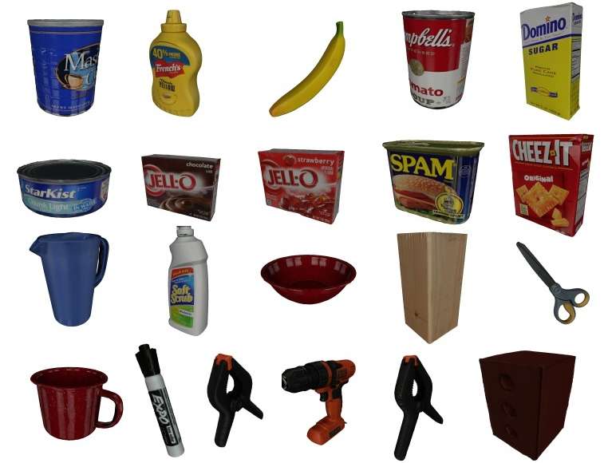
常用数据集
YCB-Video
21个objects
选取3-9个搭建一个真实的室内场景
RGBD相机进行实物拍摄，92个 videos
整个数据集所有 video 包含了133827帧
其仅针对多类、单实例、富纹理物体，基于2D数据的深度学习进行直接回归。
场景可能是单类多实例、多类单实例或者多类多实例场景

Slide 16
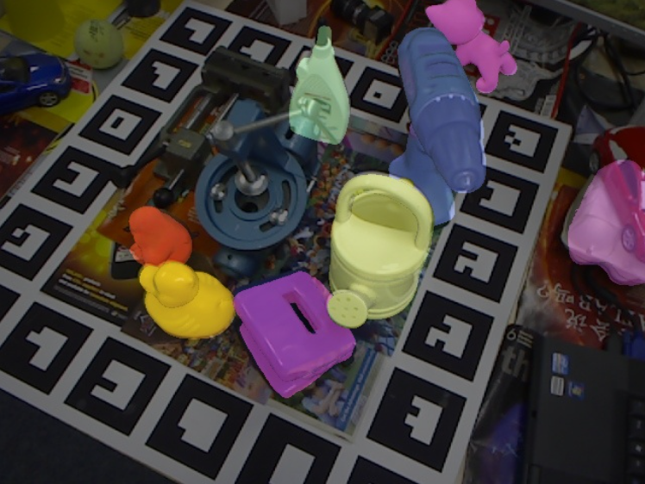
常用数据集
Linemod
高度杂乱场景中无纹理3d对象的姿态估计
15件无质感的家居用品，颜色、形状和大小具有区别性
明显杂乱但只有轻微遮挡的注释对象实例

Slide 17
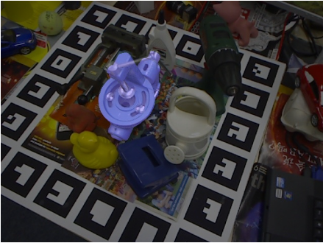
常用数据集
LM-O (Linemod-Occluded)
存在遮挡

Slide 18
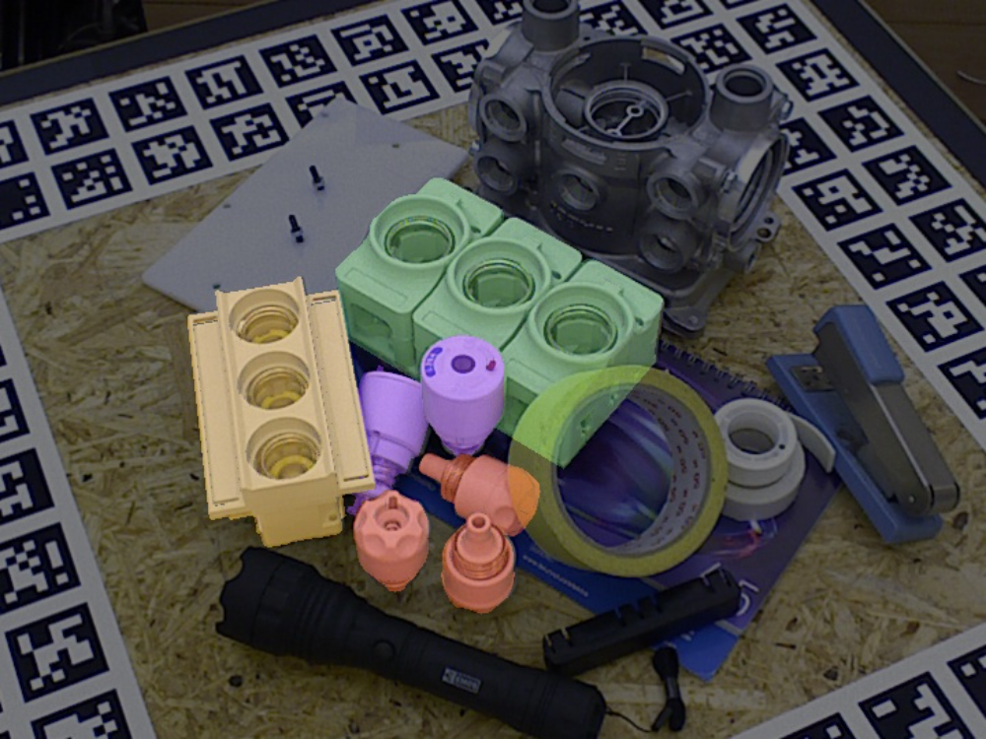
常用数据集
T-LESS
用于无纹理物体6D姿态估计的RGB-D数据集
这些物体在形状和/或大小上表现出对称性和相互的相似性，少数物体是其他物体的组成。
测试图像来自20个复杂程度不同的场景。

Slide 19
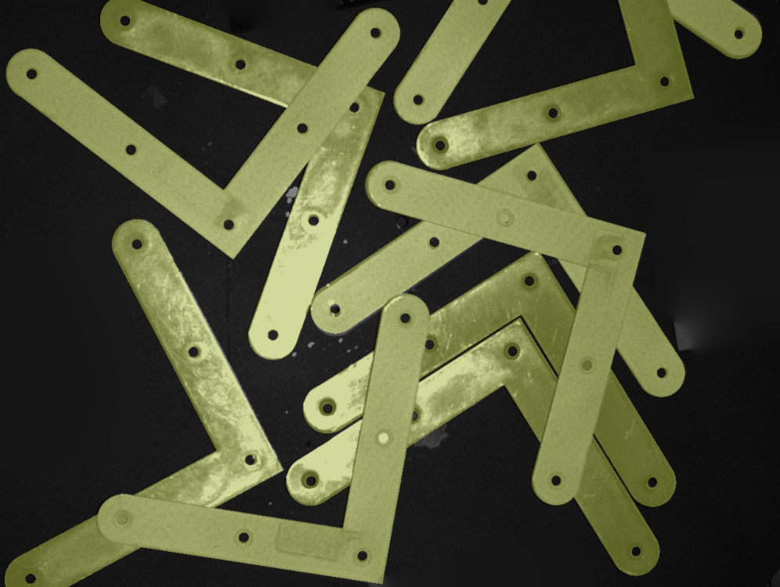
常用数据集
ITODD (MVTec ITODD)
工业三维物体识别数据集
工业装置中捕捉到28个物体
地面真实的6D姿势只公开用于验证图像，而不是测试图像

Slide 20
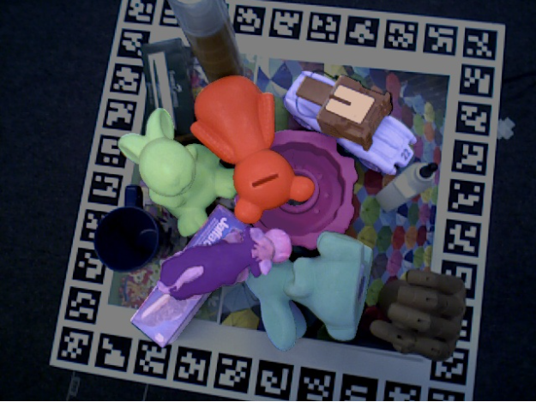
常用数据集
HB (HomebrewedDB)
RGB-D数据集
33个物体(17个玩具，8个家庭和8个工业相关的物体)在13个场景中捕捉到不同的复杂性。

Slide 21
常用数据集
YCB-Video
21个objects
选取3-9个搭建一个真实的室内场景
RGBD相机进行实物拍摄，92个 videos
整个数据集所有 video 包含了133827帧

Slide 22
PoseCNN
1.提出了基于卷积神经网络的端到端6D姿态估计方法PoseCNN，且在处理被遮挡物体时有较好鲁棒性
2.针对对称物体提出了一种新的损失函数ShapeMatch-Loss
3.贡献了一个大规模的RGB-D视频数据集，YCB-Video，其中标注了21个YCB物体，可用作6D姿态估计

Slide 23
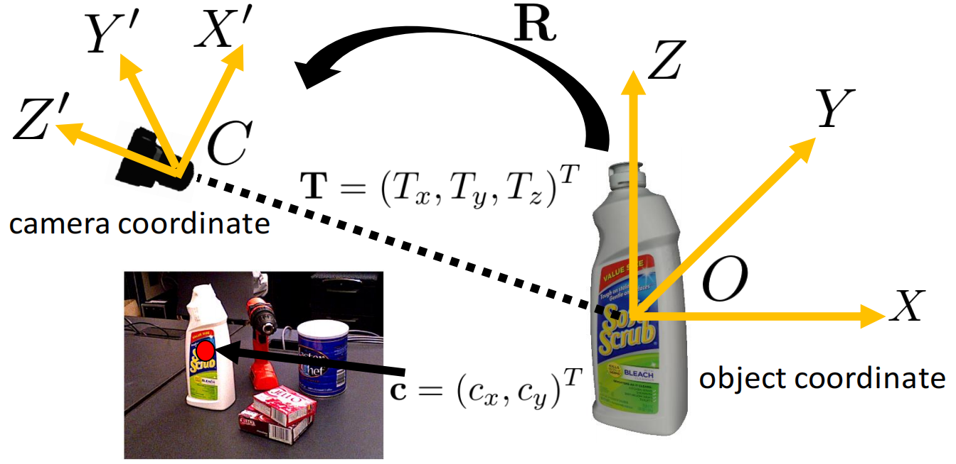
PoseCNN
基础概念
6D姿态:即相机坐标系下物体坐标系的3D位置（下图中T）与3D方向（下图中R）

Slide 24
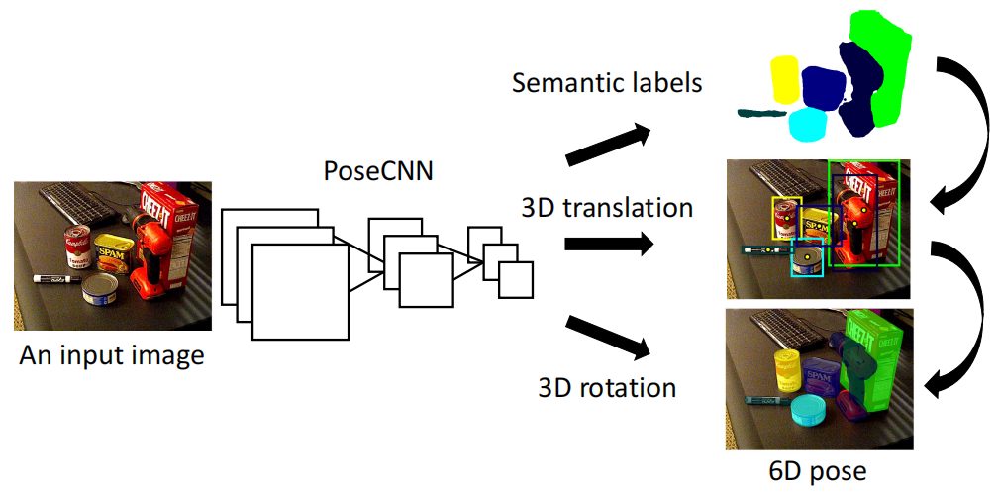
PoseCNN
概览

Slide 25
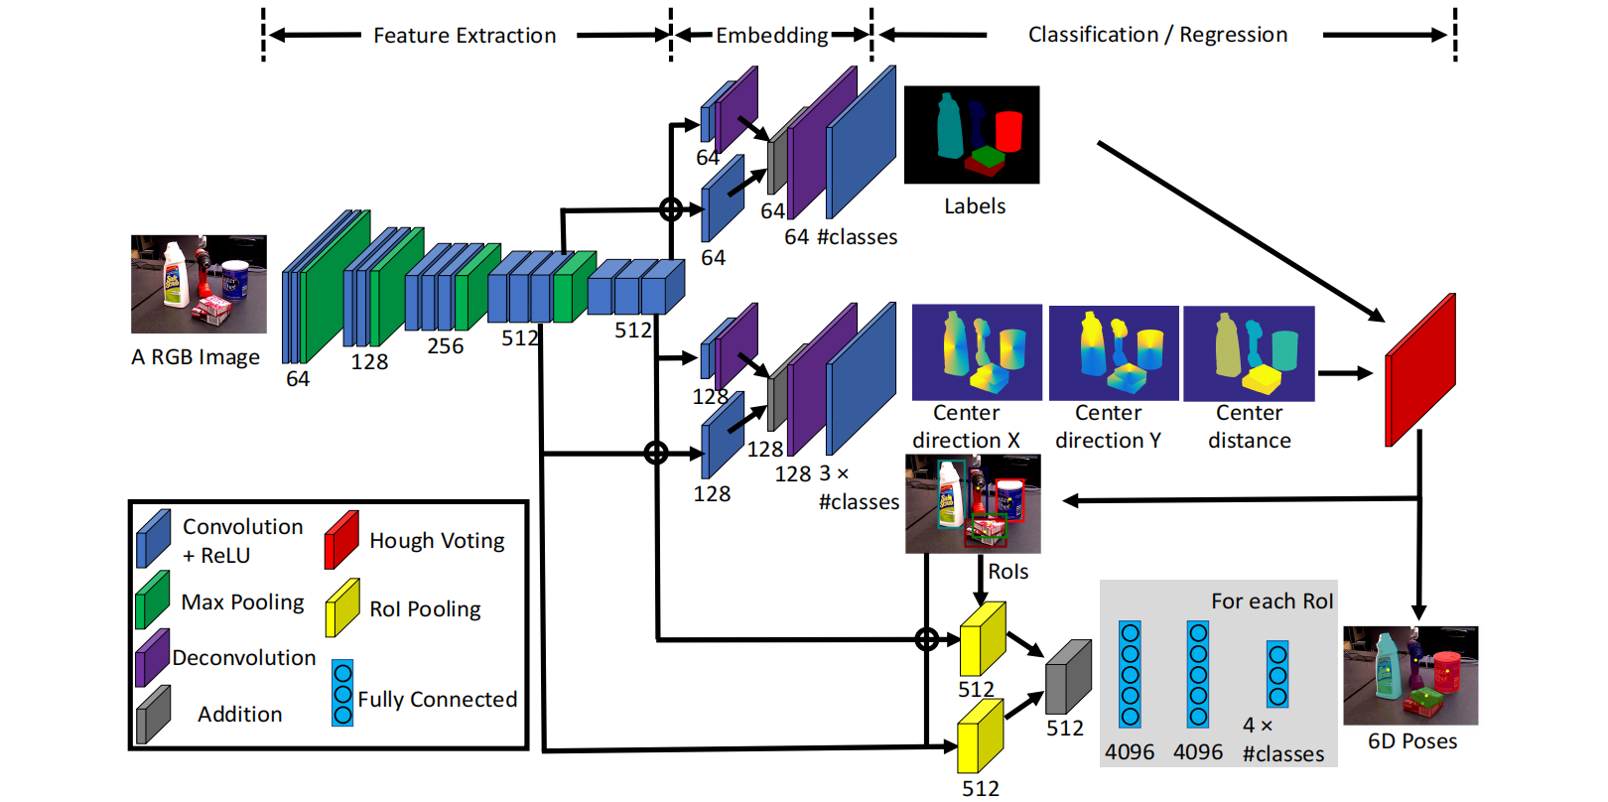
PoseCNN

Slide 26
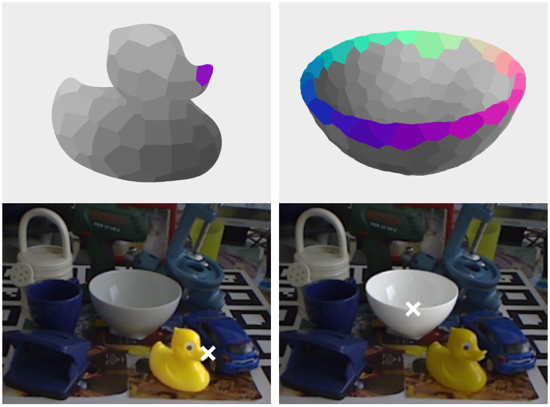
EPose
针对对象：具有全局或部分对称的挑战性对象
预测2D点的3D对应
通过将3D物体打碎成面片来解决对称性问题
步骤：
1.将物体三维模型表面分割成一定数量的面片
2.确定二维像素点对应的面片(这是一个分类问题)
3.回归得到三维点相对于该面片局部坐标系的坐标
Notes:
每个像素选择相应的3D位置的数据依赖数量，
并使用PnP-RANSAC算法的一个鲁棒和高效的变体估计可
能的多个对象实例的姿态。
EPOS本质上也是一种基于2D-3D稠密对应的6D位姿估计方法，
只不过它不是直接回归得到物体图像区域某像素对应的归一化的三维坐标点， 而是将物体三维模型表面分割成一定数量的面片，这样在确定2D-3D对应关系时，
首先是确定二维像素点对应的面片(这是一个分类问题)，
然后再回归得到三维点相对于该面片局部坐标系的坐标。
这种间接地确定2D-3D对应关系的方法还有一个好处就是考虑了目标物体是对称物体时的多对多的关系(这里的多对多指的是图像中对称物体的某一个像素可能对应了多个三维模型点，并且三维模型上的一点也可能对应了多个图像上的点
EPOS本质上也是一种基于2D-3D稠密对应的6D位姿估计方法，只不过它不是直接回归得到物体图像区域某像素对应的归一化的三维坐标点，而是将物体三维模型表面分割成一定数量的面片，这样在确定2D-3D对应关系时，首先是确定二维像素点对应的面片(这是一个分类问题)，然后再回归得到三维点相对于该面片局部坐标系的坐标。

Slide 27
EPose
EPOS: Estimating 6D Pose of Objects with Symmetries
Notes:
每个像素选择相应的3D位置的数据依赖数量，
并使用PnP-RANSAC算法的一个鲁棒和高效的变体估计可
能的多个对象实例的姿态。
EPOS本质上也是一种基于2D-3D稠密对应的6D位姿估计方法，
只不过它不是直接回归得到物体图像区域某像素对应的归一化的三维坐标点， 而是将物体三维模型表面分割成一定数量的面片，这样在确定2D-3D对应关系时，
首先是确定二维像素点对应的面片(这是一个分类问题)，
然后再回归得到三维点相对于该面片局部坐标系的坐标。
这种间接地确定2D-3D对应关系的方法还有一个好处就是考虑了目标物体是对称物体时的多对多的关系(这里的多对多指的是图像中对称物体的某一个像素可能对应了多个三维模型点，并且三维模型上的一点也可能对应了多个图像上的点
EPOS本质上也是一种基于2D-3D稠密对应的6D位姿估计方法，只不过它不是直接回归得到物体图像区域某像素对应的归一化的三维坐标点，而是将物体三维模型表面分割成一定数量的面片，这样在确定2D-3D对应关系时，首先是确定二维像素点对应的面片(这是一个分类问题)，然后再回归得到三维点相对于该面片局部坐标系的坐标。

Slide 28
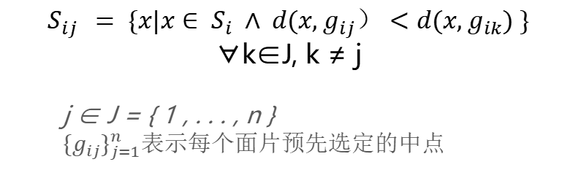
EPose
表面面片
物体的三维模型都可以通过一组顶点$V_{i}$和一组三角面片$T_{i}$ i∈I={1,...,m}
物体三维模型的表面$S_{i}$根据下式分为n个面片：
$$S_{ij } = \{x|x∈ S_{i} ∧ d(x, g_{ij}）<d(x, g_{ik}) \}$$
​∀k∈J, k ≠ j
j ∈ J = { 1 , . . . , n }
${\{g_{ij}\}}_{j=1}^{n}表示每个面片预先选定的$中点
表面面片的中点通过FPS算法确定
(从物体模型的重心点开始迭代选择距离当前点集最远的点，最后将重心点删除)。
Notes:
每个像素选择相应的3D位置的数据依赖数量，
并使用PnP-RANSAC算法的一个鲁棒和高效的变体估计可
能的多个对象实例的姿态。
EPOS本质上也是一种基于2D-3D稠密对应的6D位姿估计方法，
只不过它不是直接回归得到物体图像区域某像素对应的归一化的三维坐标点， 而是将物体三维模型表面分割成一定数量的面片，这样在确定2D-3D对应关系时，
首先是确定二维像素点对应的面片(这是一个分类问题)，
然后再回归得到三维点相对于该面片局部坐标系的坐标。
这种间接地确定2D-3D对应关系的方法还有一个好处就是考虑了目标物体是对称物体时的多对多的关系(这里的多对多指的是图像中对称物体的某一个像素可能对应了多个三维模型点，并且三维模型上的一点也可能对应了多个图像上的点
EPOS本质上也是一种基于2D-3D稠密对应的6D位姿估计方法，只不过它不是直接回归得到物体图像区域某像素对应的归一化的三维坐标点，而是将物体三维模型表面分割成一定数量的面片，这样在确定2D-3D对应关系时，首先是确定二维像素点对应的面片(这是一个分类问题)，然后再回归得到三维点相对于该面片局部坐标系的坐标。

Slide 29
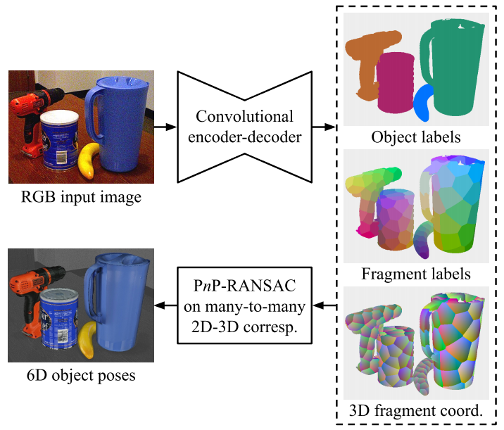
EPose
网络预测:
(i)每个物体存在的概率
(ii)给定物体存在的碎片的概率
(iii)每个碎片的精确3D位置
Notes:
每个像素选择相应的3D位置的数据依赖数量，
并使用PnP-RANSAC算法的一个鲁棒和高效的变体估计可
能的多个对象实例的姿态。
EPOS本质上也是一种基于2D-3D稠密对应的6D位姿估计方法，
只不过它不是直接回归得到物体图像区域某像素对应的归一化的三维坐标点， 而是将物体三维模型表面分割成一定数量的面片，这样在确定2D-3D对应关系时，
首先是确定二维像素点对应的面片(这是一个分类问题)，
然后再回归得到三维点相对于该面片局部坐标系的坐标。
这种间接地确定2D-3D对应关系的方法还有一个好处就是考虑了目标物体是对称物体时的多对多的关系(这里的多对多指的是图像中对称物体的某一个像素可能对应了多个三维模型点，并且三维模型上的一点也可能对应了多个图像上的点

Slide 30
EPOSE
语义分割
输出中的m + 1通道表示二维像素点u
语义分割的结果。
所属面片分类
输出中的mn个通道表示二维像素点u
对应的所属面片的分类结果。
三维点坐标回归
输出中的3mn个通道表示二维像素点u
对应的三维坐标点的回归结果。
Notes:
每个像素选择相应的3D位置的数据依赖数量，
并使用PnP-RANSAC算法的一个鲁棒和高效的变体估计可
能的多个对象实例的姿态。
EPOS本质上也是一种基于2D-3D稠密对应的6D位姿估计方法，
只不过它不是直接回归得到物体图像区域某像素对应的归一化的三维坐标点， 而是将物体三维模型表面分割成一定数量的面片，这样在确定2D-3D对应关系时，
首先是确定二维像素点对应的面片(这是一个分类问题)，
然后再回归得到三维点相对于该面片局部坐标系的坐标。
这种间接地确定2D-3D对应关系的方法还有一个好处就是考虑了目标物体是对称物体时的多对多的关系(这里的多对多指的是图像中对称物体的某一个像素可能对应了多个三维模型点，并且三维模型上的一点也可能对应了多个图像上的点

Slide 31
EPose
针对对象：具有全局或部分对称的挑战性对象
预测2D点的3D对应
通过将3D物体打碎成面片来解决对称性问题
步骤：
1.将物体三维模型表面分割成一定数量的面片
2.确定二维像素点对应的面片(这是一个分类问题)
3.回归得到三维点相对于该面片局部坐标系的坐标
Notes:
每个像素选择相应的3D位置的数据依赖数量，
并使用PnP-RANSAC算法的一个鲁棒和高效的变体估计可
能的多个对象实例的姿态。
EPOS本质上也是一种基于2D-3D稠密对应的6D位姿估计方法，
只不过它不是直接回归得到物体图像区域某像素对应的归一化的三维坐标点， 而是将物体三维模型表面分割成一定数量的面片，这样在确定2D-3D对应关系时，
首先是确定二维像素点对应的面片(这是一个分类问题)，
然后再回归得到三维点相对于该面片局部坐标系的坐标。
这种间接地确定2D-3D对应关系的方法还有一个好处就是考虑了目标物体是对称物体时的多对多的关系(这里的多对多指的是图像中对称物体的某一个像素可能对应了多个三维模型点，并且三维模型上的一点也可能对应了多个图像上的点
EPOS本质上也是一种基于2D-3D稠密对应的6D位姿估计方法，只不过它不是直接回归得到物体图像区域某像素对应的归一化的三维坐标点，而是将物体三维模型表面分割成一定数量的面片，这样在确定2D-3D对应关系时，首先是确定二维像素点对应的面片(这是一个分类问题)，然后再回归得到三维点相对于该面片局部坐标系的坐标。

Slide 32
EPose
EPOS: Estimating 6D Pose of Objects with Symmetries
Notes:
每个像素选择相应的3D位置的数据依赖数量，
并使用PnP-RANSAC算法的一个鲁棒和高效的变体估计可
能的多个对象实例的姿态。
EPOS本质上也是一种基于2D-3D稠密对应的6D位姿估计方法，
只不过它不是直接回归得到物体图像区域某像素对应的归一化的三维坐标点， 而是将物体三维模型表面分割成一定数量的面片，这样在确定2D-3D对应关系时，
首先是确定二维像素点对应的面片(这是一个分类问题)，
然后再回归得到三维点相对于该面片局部坐标系的坐标。
这种间接地确定2D-3D对应关系的方法还有一个好处就是考虑了目标物体是对称物体时的多对多的关系(这里的多对多指的是图像中对称物体的某一个像素可能对应了多个三维模型点，并且三维模型上的一点也可能对应了多个图像上的点
EPOS本质上也是一种基于2D-3D稠密对应的6D位姿估计方法，只不过它不是直接回归得到物体图像区域某像素对应的归一化的三维坐标点，而是将物体三维模型表面分割成一定数量的面片，这样在确定2D-3D对应关系时，首先是确定二维像素点对应的面片(这是一个分类问题)，然后再回归得到三维点相对于该面片局部坐标系的坐标。

Slide 33
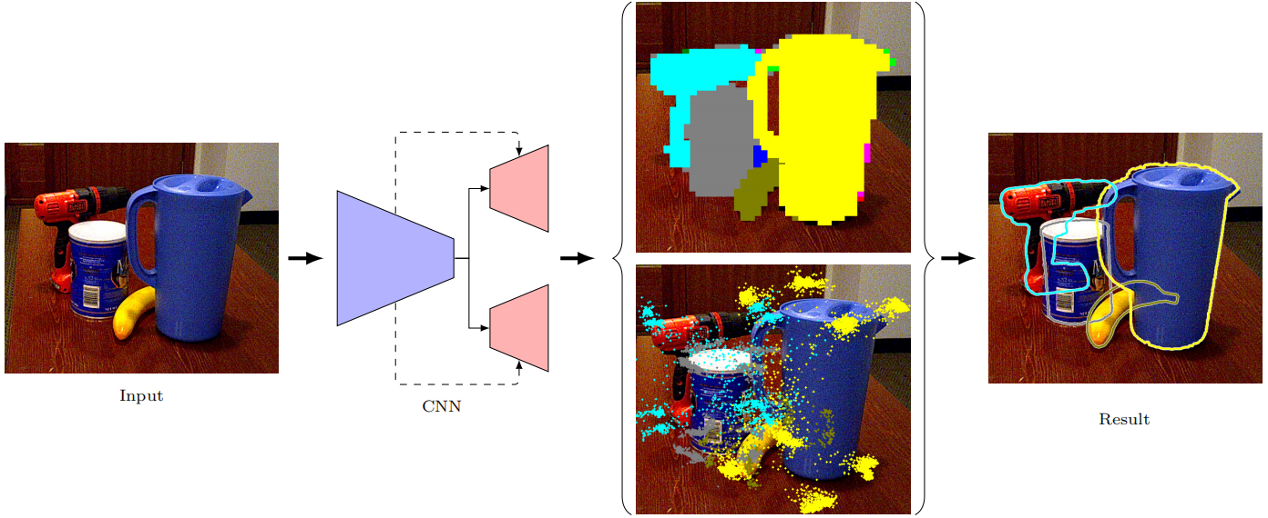
Segmentation-driven 6D Object Pose Estimation
两个stream：一个用于对象分割，另一个用于回归2D关点位置。
两个stream共享一个共同的encoder
decoder分开每一个都产生一个空间分辨率的张量，即在图像上定义一个S×S网格。
Notes:
每个像素选择相应的3D位置的数据依赖数量，
并使用PnP-RANSAC算法的一个鲁棒和高效的变体估计可
能的多个对象实例的姿态。
EPOS本质上也是一种基于2D-3D稠密对应的6D位姿估计方法，
只不过它不是直接回归得到物体图像区域某像素对应的归一化的三维坐标点， 而是将物体三维模型表面分割成一定数量的面片，这样在确定2D-3D对应关系时，
首先是确定二维像素点对应的面片(这是一个分类问题)，
然后再回归得到三维点相对于该面片局部坐标系的坐标。
这种间接地确定2D-3D对应关系的方法还有一个好处就是考虑了目标物体是对称物体时的多对多的关系(这里的多对多指的是图像中对称物体的某一个像素可能对应了多个三维模型点，并且三维模型上的一点也可能对应了多个图像上的点

Slide 34
Segmentation-driven 6D Object Pose Estimation
对于encoder，使用了YOLOv3 的Darknet-53架构
对于decoder，我们设计了分别 输出S×S的空间分辨率 和特征尺寸为 和 的3D张量 的网络。
Notes:
每个像素选择相应的3D位置的数据依赖数量，
并使用PnP-RANSAC算法的一个鲁棒和高效的变体估计可
能的多个对象实例的姿态。
EPOS本质上也是一种基于2D-3D稠密对应的6D位姿估计方法，
只不过它不是直接回归得到物体图像区域某像素对应的归一化的三维坐标点， 而是将物体三维模型表面分割成一定数量的面片，这样在确定2D-3D对应关系时，
首先是确定二维像素点对应的面片(这是一个分类问题)，
然后再回归得到三维点相对于该面片局部坐标系的坐标。
这种间接地确定2D-3D对应关系的方法还有一个好处就是考虑了目标物体是对称物体时的多对多的关系(这里的多对多指的是图像中对称物体的某一个像素可能对应了多个三维模型点，并且三维模型上的一点也可能对应了多个图像上的点

Slide 35
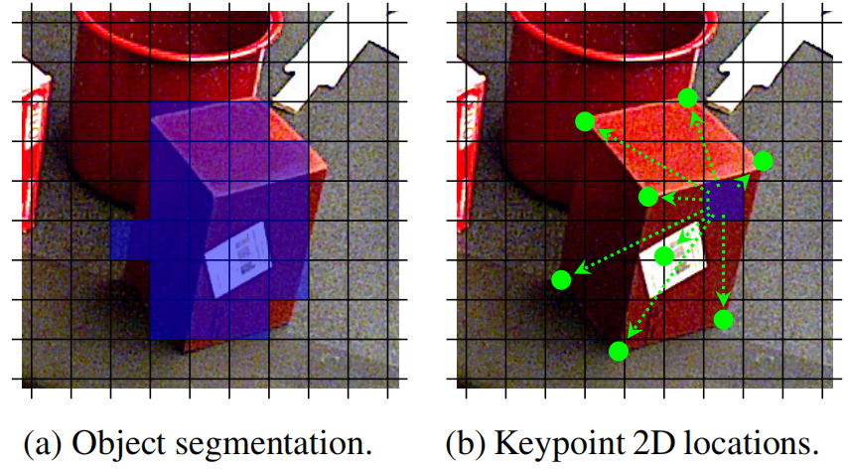
Segmentation-driven 6D Object Pose Estimation
分割流
为图像上叠加的虚拟S×S网格的每个单元分配一个标签
回归流
回归流的目的是预测与3D对象模型相关的 预定义3D关键点的2D投影。我们通常将这些关键点作为模型bbox的8个角点。
Notes:
每个像素选择相应的3D位置的数据依赖数量，
并使用PnP-RANSAC算法的一个鲁棒和高效的变体估计可
能的多个对象实例的姿态。
EPOS本质上也是一种基于2D-3D稠密对应的6D位姿估计方法，
只不过它不是直接回归得到物体图像区域某像素对应的归一化的三维坐标点， 而是将物体三维模型表面分割成一定数量的面片，这样在确定2D-3D对应关系时，
首先是确定二维像素点对应的面片(这是一个分类问题)，
然后再回归得到三维点相对于该面片局部坐标系的坐标。
这种间接地确定2D-3D对应关系的方法还有一个好处就是考虑了目标物体是对称物体时的多对多的关系(这里的多对多指的是图像中对称物体的某一个像素可能对应了多个三维模型点，并且三维模型上的一点也可能对应了多个图像上的点

Slide 36
Single-Stage 6D Object Pose Estimation
Single-Stage 6D Object Pose Estimation
Notes:
每个像素选择相应的3D位置的数据依赖数量，
并使用PnP-RANSAC算法的一个鲁棒和高效的变体估计可
能的多个对象实例的姿态。
EPOS本质上也是一种基于2D-3D稠密对应的6D位姿估计方法，
只不过它不是直接回归得到物体图像区域某像素对应的归一化的三维坐标点， 而是将物体三维模型表面分割成一定数量的面片，这样在确定2D-3D对应关系时，
首先是确定二维像素点对应的面片(这是一个分类问题)，
然后再回归得到三维点相对于该面片局部坐标系的坐标。
这种间接地确定2D-3D对应关系的方法还有一个好处就是考虑了目标物体是对称物体时的多对多的关系(这里的多对多指的是图像中对称物体的某一个像素可能对应了多个三维模型点，并且三维模型上的一点也可能对应了多个图像上的点

Slide 37
Single-Stage 6D Object Pose Estimation
Single-Stage 6D Object Pose Estimation
Notes:
每个像素选择相应的3D位置的数据依赖数量，
并使用PnP-RANSAC算法的一个鲁棒和高效的变体估计可
能的多个对象实例的姿态。
EPOS本质上也是一种基于2D-3D稠密对应的6D位姿估计方法，
只不过它不是直接回归得到物体图像区域某像素对应的归一化的三维坐标点， 而是将物体三维模型表面分割成一定数量的面片，这样在确定2D-3D对应关系时，
首先是确定二维像素点对应的面片(这是一个分类问题)，
然后再回归得到三维点相对于该面片局部坐标系的坐标。
这种间接地确定2D-3D对应关系的方法还有一个好处就是考虑了目标物体是对称物体时的多对多的关系(这里的多对多指的是图像中对称物体的某一个像素可能对应了多个三维模型点，并且三维模型上的一点也可能对应了多个图像上的点

Slide 38
Single-Stage 6D Object Pose Estimation
Single-Stage 6D Object Pose Estimation
Notes:
每个像素选择相应的3D位置的数据依赖数量，
并使用PnP-RANSAC算法的一个鲁棒和高效的变体估计可
能的多个对象实例的姿态。
EPOS本质上也是一种基于2D-3D稠密对应的6D位姿估计方法，
只不过它不是直接回归得到物体图像区域某像素对应的归一化的三维坐标点， 而是将物体三维模型表面分割成一定数量的面片，这样在确定2D-3D对应关系时，
首先是确定二维像素点对应的面片(这是一个分类问题)，
然后再回归得到三维点相对于该面片局部坐标系的坐标。
这种间接地确定2D-3D对应关系的方法还有一个好处就是考虑了目标物体是对称物体时的多对多的关系(这里的多对多指的是图像中对称物体的某一个像素可能对应了多个三维模型点，并且三维模型上的一点也可能对应了多个图像上的点

Slide 39
Single-Stage 6D Object Pose Estimation
Single-Stage 6D Object Pose Estimation
Notes:
每个像素选择相应的3D位置的数据依赖数量，
并使用PnP-RANSAC算法的一个鲁棒和高效的变体估计可
能的多个对象实例的姿态。
EPOS本质上也是一种基于2D-3D稠密对应的6D位姿估计方法，
只不过它不是直接回归得到物体图像区域某像素对应的归一化的三维坐标点， 而是将物体三维模型表面分割成一定数量的面片，这样在确定2D-3D对应关系时，
首先是确定二维像素点对应的面片(这是一个分类问题)，
然后再回归得到三维点相对于该面片局部坐标系的坐标。
这种间接地确定2D-3D对应关系的方法还有一个好处就是考虑了目标物体是对称物体时的多对多的关系(这里的多对多指的是图像中对称物体的某一个像素可能对应了多个三维模型点，并且三维模型上的一点也可能对应了多个图像上的点

Slide 40
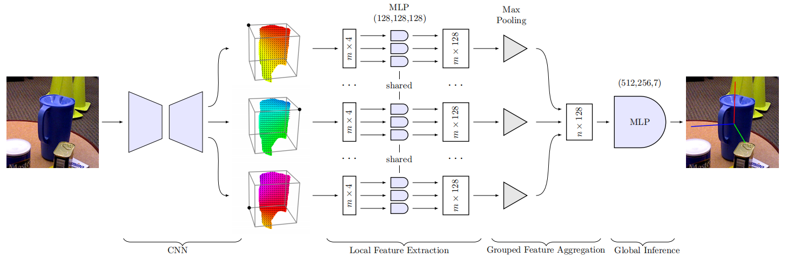
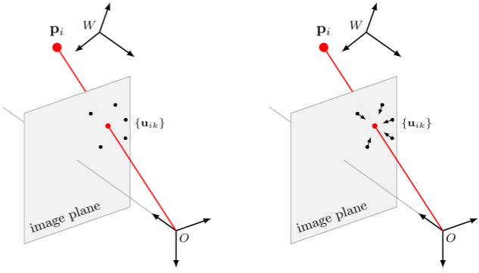
Single-Stage 6D Object Pose Estimation
输入：n个3D关键点，每个3D关键点有m个可能的correspondences
Notes:
每个像素选择相应的3D位置的数据依赖数量，
并使用PnP-RANSAC算法的一个鲁棒和高效的变体估计可
能的多个对象实例的姿态。
EPOS本质上也是一种基于2D-3D稠密对应的6D位姿估计方法，
只不过它不是直接回归得到物体图像区域某像素对应的归一化的三维坐标点， 而是将物体三维模型表面分割成一定数量的面片，这样在确定2D-3D对应关系时，
首先是确定二维像素点对应的面片(这是一个分类问题)，
然后再回归得到三维点相对于该面片局部坐标系的坐标。
这种间接地确定2D-3D对应关系的方法还有一个好处就是考虑了目标物体是对称物体时的多对多的关系(这里的多对多指的是图像中对称物体的某一个像素可能对应了多个三维模型点，并且三维模型上的一点也可能对应了多个图像上的点

Slide 41
DeepIM: Deep Iterative Matching for 6D Pose Estimation
DeepIM: Deep Iterative Matching for 6D Pose Estimation ECCV . 2018

Slide 42
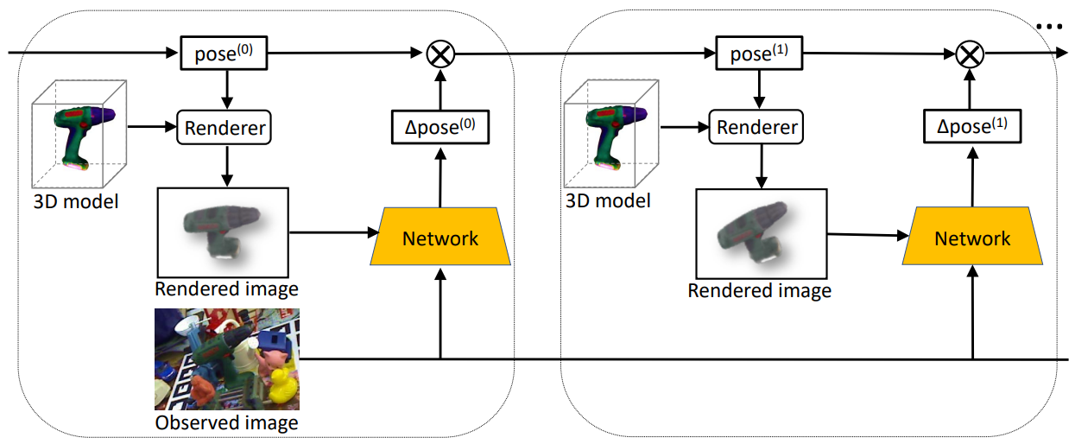
DeepIM: Deep Iterative Matching for 6D Pose Estimation
目标：6Dpose估计的微调，让结果更精准
根据初始位姿和目标物体的3D模型，渲染出目标物体在初始位姿下的图像
然后比对初始位姿下的图像和实际观测到的图像之间的差异
如果差异较大则说明初始位姿估计的结果不够准确，反之则位姿估计结果更好
Notes:
每个像素选择相应的3D位置的数据依赖数量，
并使用PnP-RANSAC算法的一个鲁棒和高效的变体估计可
能的多个对象实例的姿态。
EPOS本质上也是一种基于2D-3D稠密对应的6D位姿估计方法，
只不过它不是直接回归得到物体图像区域某像素对应的归一化的三维坐标点， 而是将物体三维模型表面分割成一定数量的面片，这样在确定2D-3D对应关系时，
首先是确定二维像素点对应的面片(这是一个分类问题)，
然后再回归得到三维点相对于该面片局部坐标系的坐标。
这种间接地确定2D-3D对应关系的方法还有一个好处就是考虑了目标物体是对称物体时的多对多的关系(这里的多对多指的是图像中对称物体的某一个像素可能对应了多个三维模型点，并且三维模型上的一点也可能对应了多个图像上的点

Slide 43
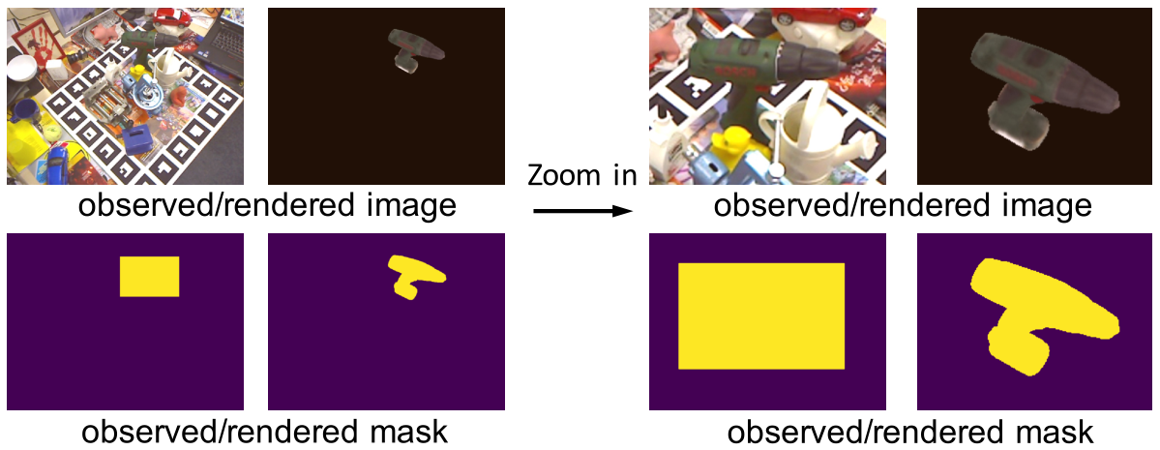
DeepIM: Deep Iterative Matching for 6D Pose Estimation
Zoom操作
1.放大
2.上采样到高分辨率
3.裁剪
Notes:
如果目标在输入图像上是非常小的

Slide 44
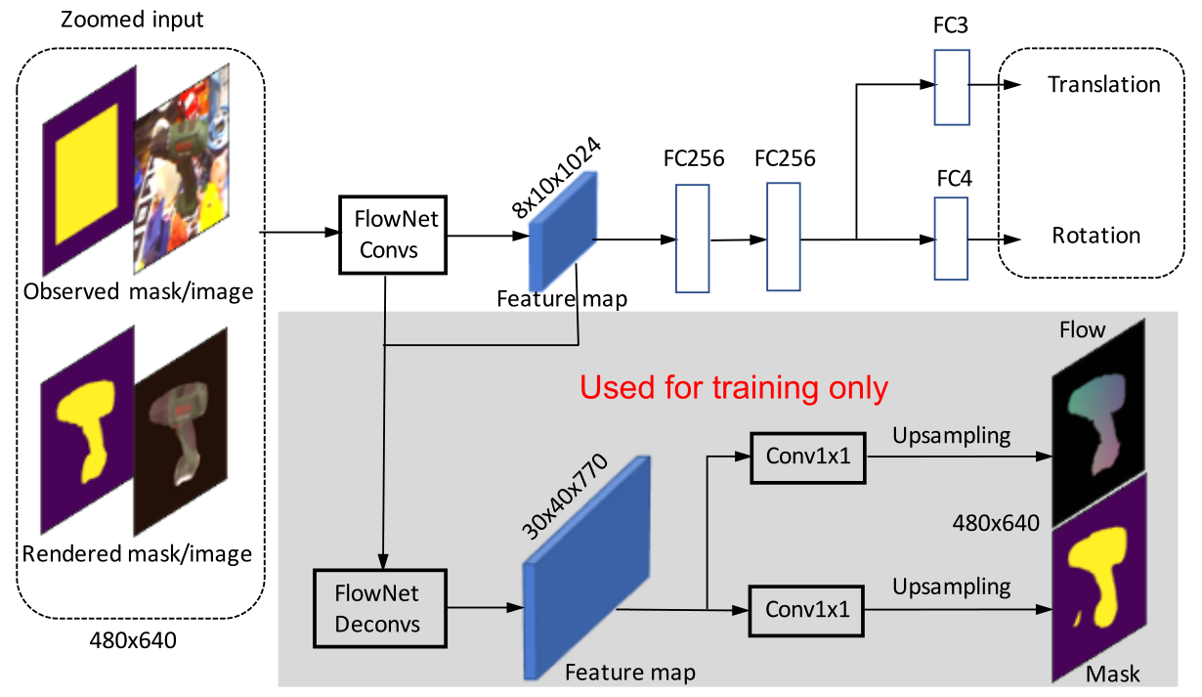
DeepIM: Deep Iterative Matching for 6D Pose Estimation
Network Structure
FlowNet:
该网络是在光流估计的数据集上预训练得到
两个辅助分支来正则化网络的特征表示，提高训练的稳定性和性能
一个分支用于预测渲染图像和被观察图像之间的光流
另一个分支用于预测被观察图像中物体的前景掩模
Notes:
如果目标在输入图像上是非常小的

Slide 45
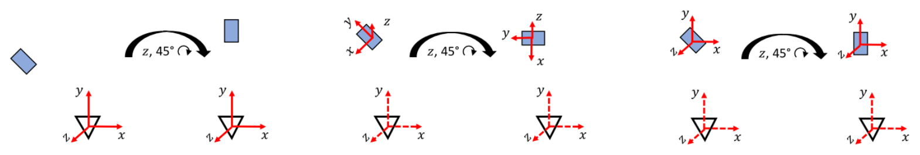
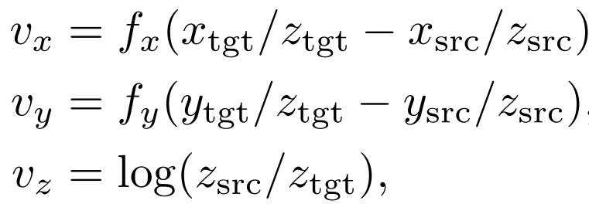
DeepIM: Deep Iterative Matching for 6D Pose Estimation
旋转和平移解耦
Notes:
如果目标在输入图像上是非常小的

